Slide 1

Человеческий фактор при внедрении МООК в учебный процесс вуза на примере АТУ
Медведков Е.Б., директор ЦИОТ
27.11.2020

Slide 2
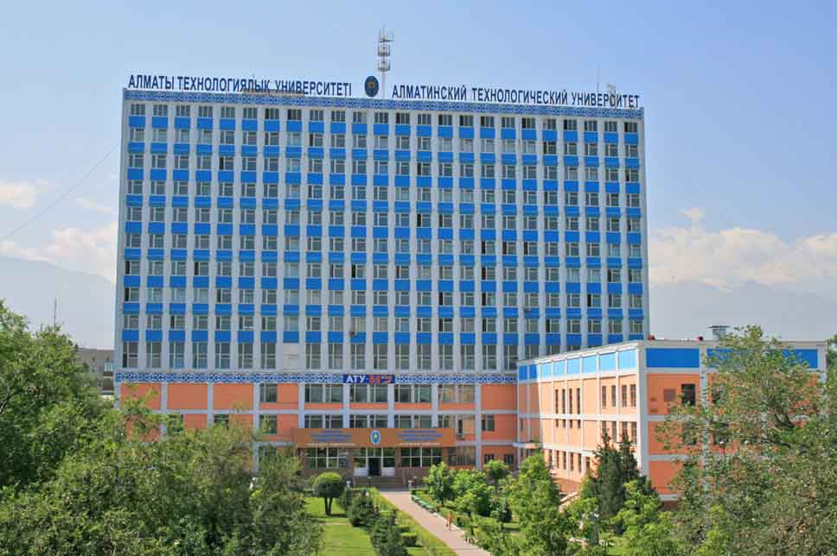
2010
Начало внедрения онлайн курсов

Slide 3
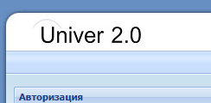
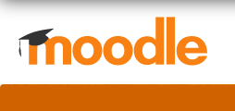

ПЛАТФОРМЫ
Для обуче
ния студентов АТУ
Отчеты
Ведомости
Управление
+
Онлайн
курсы
МООК
Открытые
онлайн курсы

Slide 4
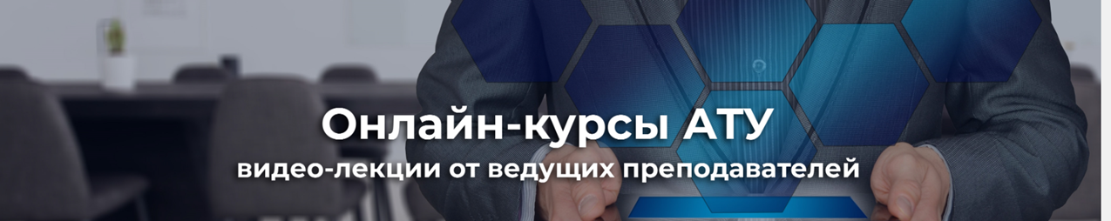
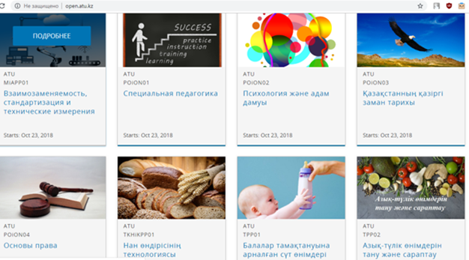

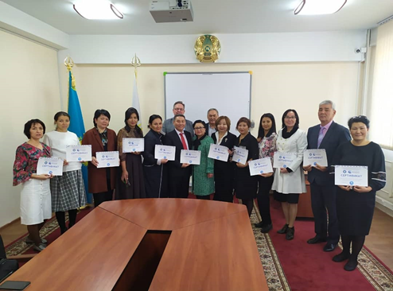
МООК
«Реализация массовых открытых онлайн курсов»
«Инновационные образовательные технологии и дидактические модели»

Slide 5

Одной из главной проблем внедрения онлайн технологий является человеческий фактор.
В вузе он проявляется на следующих уровнях:
Руководство университета
Преподаватели
Руководители высшего и среднего звена
Обучающиеся

Slide 6


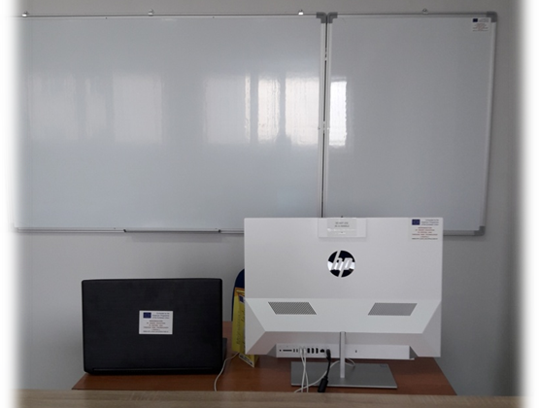
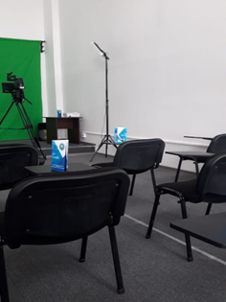
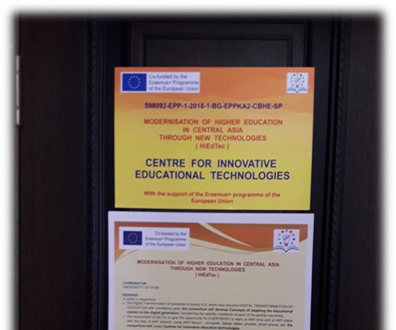

Руководитель вуза
Постоянно выделяются средства на приобретение необходимой техники, программного обеспечения, оборудование классов
Создана студия для записи и монтажа видео материалов
Организовано специальное подразделение, ответственное за внедрение цифровых технологий и онлайн курсов Центр инновационных образовательных технологий
Руководители высшего и среднего звена
Как правило, принимают к исполнению позицию руководства.
Этого недостаточно для осознанного, активного и умелого управления процессом внедрения.
Важно, чтобы все поняли преимущества онлайн технологий и овладели необходимой методикой, поэтому проводится их обучение.

Slide 7
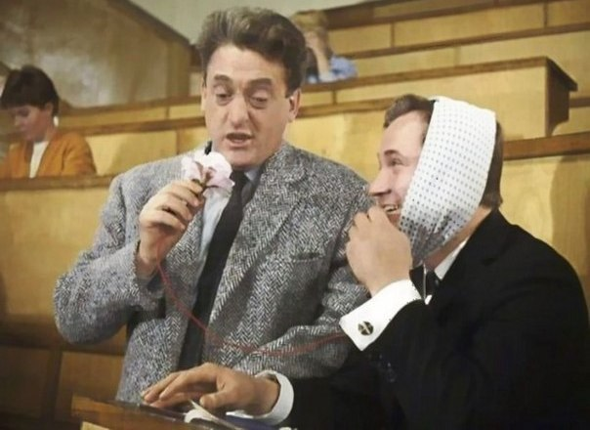



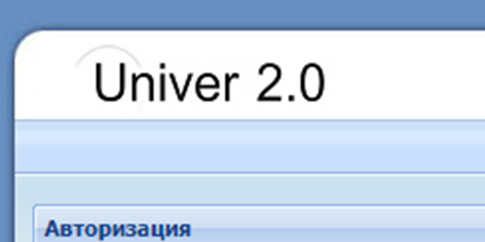

Преподаватели вуза
Внедрение новых технологий, особенно, если на первом этапе оно требует значительных усилий, вызывает негативную реакцию со стороны большой части преподавателей.
Первые попытки массово внедрить в учебный процесс онлайн курсы относятся примерно к 2009-2010 годам
Tamos Education
eLearning Server
Univer
edX
Moodle

Slide 8

Анализ ситуации выявил следующие причины неприятия
новой формы обучения преподавателями:
Непонимание преимуществ онлайн курсов для обучающихся по дистанционным технологиям, очного и смешанного формата обучения. Приверженность к традиционным технологиям.
Недостаточная подготовка в области компьютерной техники, цифровых технологий обучения, методик и инструментов для разработки онлайн курсов.
Нежелание преподавателей осваивать эти методики и инструменты. Боязнь потерять работу.
Негативную реакцию вызывает также увеличение на первом этапе трудозатрат на освоение новых технологий и разработку цифровых ресурсов для онлайн курсов.
Большая учебная нагрузка.

Slide 9

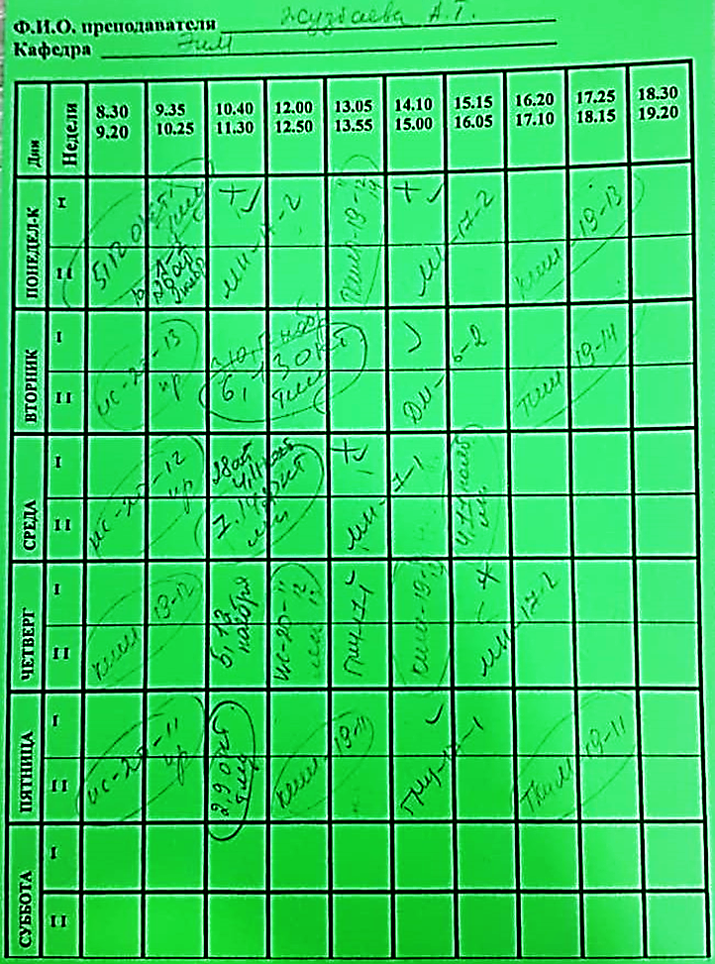


Slide 10
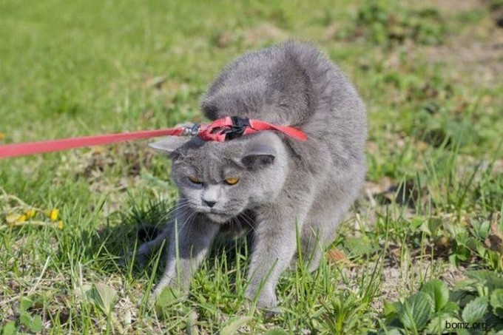
Задача - изменить психологию преподавателей и мотивировать их на широкое использование онлайн курсов в обучении
Для этого были использованы следующие направления:
Широкая пропагандистская и разъяснительная работа среди преподавательского состава университета.
Обучение преподавателей современным цифровым технологиям и ресурсам в образовании, созданию и использованию онлайн курсов.
Техническая и консультационная поддержка в разработке курсов.
Администрирование.
Моральное и материальное стимулирование.

Slide 11


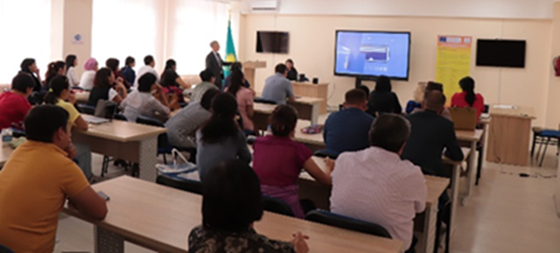
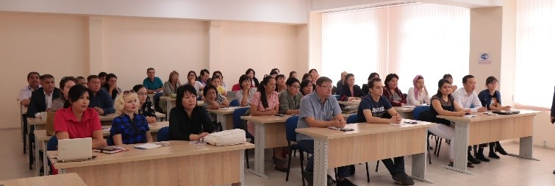
Разъяснительная работа
Серии семинаров УМУ
Заседания ученого и научно-методического советов
Вводные лекции на курсах по МООК для преподавателей
Газета, сайт АТУ, социальные сети
Семинары для преподавателей по разъяснению положений концепции

Slide 12

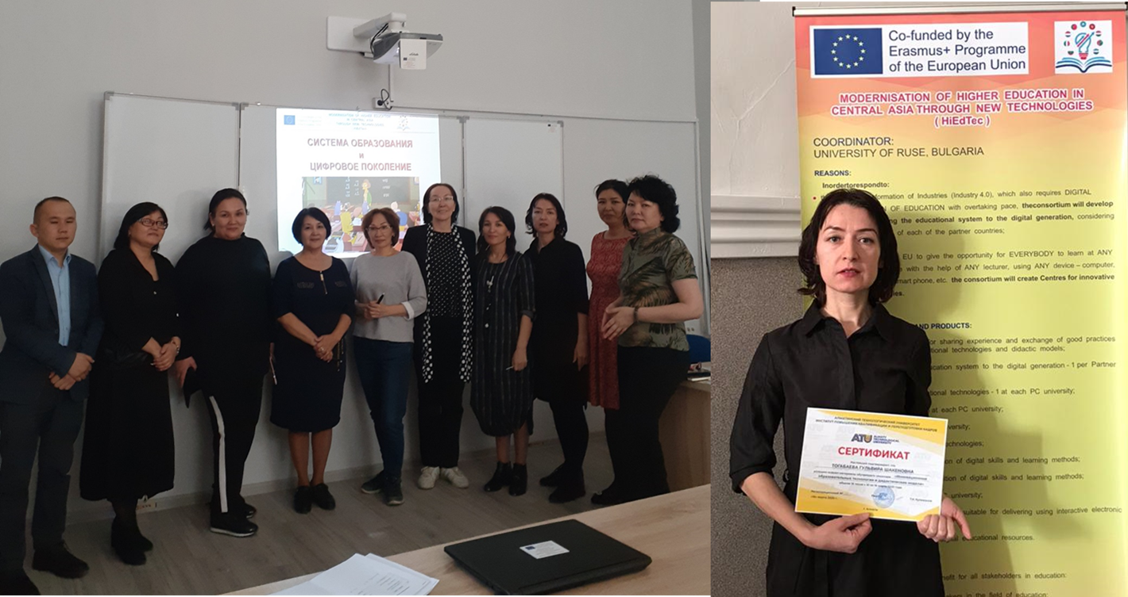
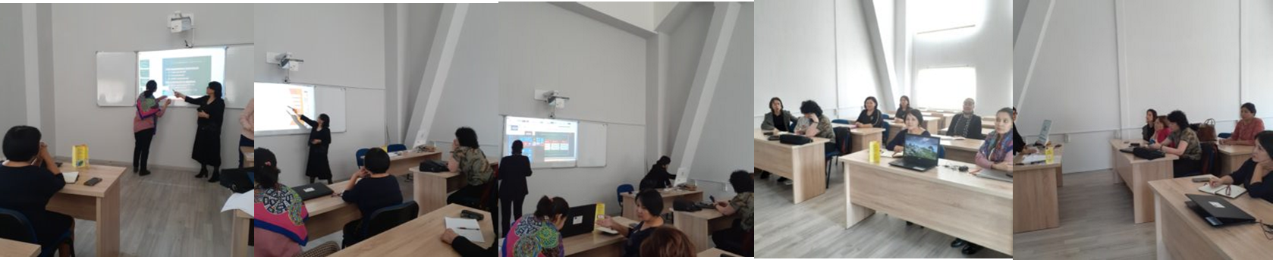
Обучение преподавателей
Курсы в очном и смешанном формате по программам «реализация массовых открытых онлайн курсов» и «инновационные образовательные технологии
и дидактические модели»
Инструкции на сайте
Рассылка инструкций на электронную почту заведующим кафедрам
Мобильное обучение с использованием WhatsApp

Slide 13
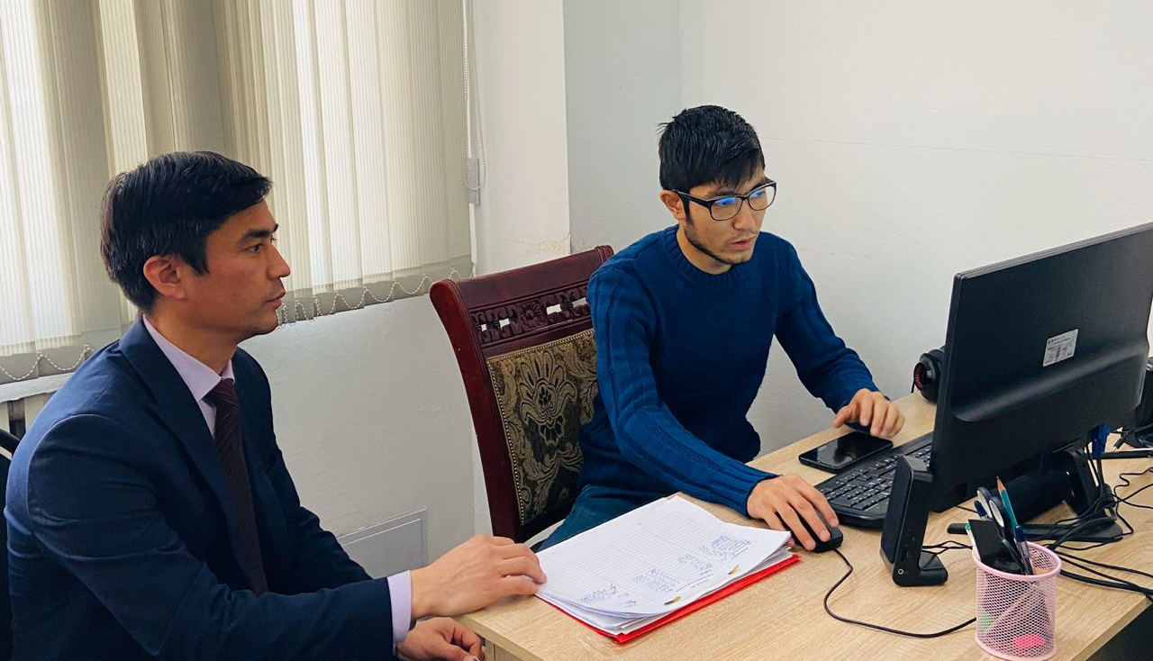
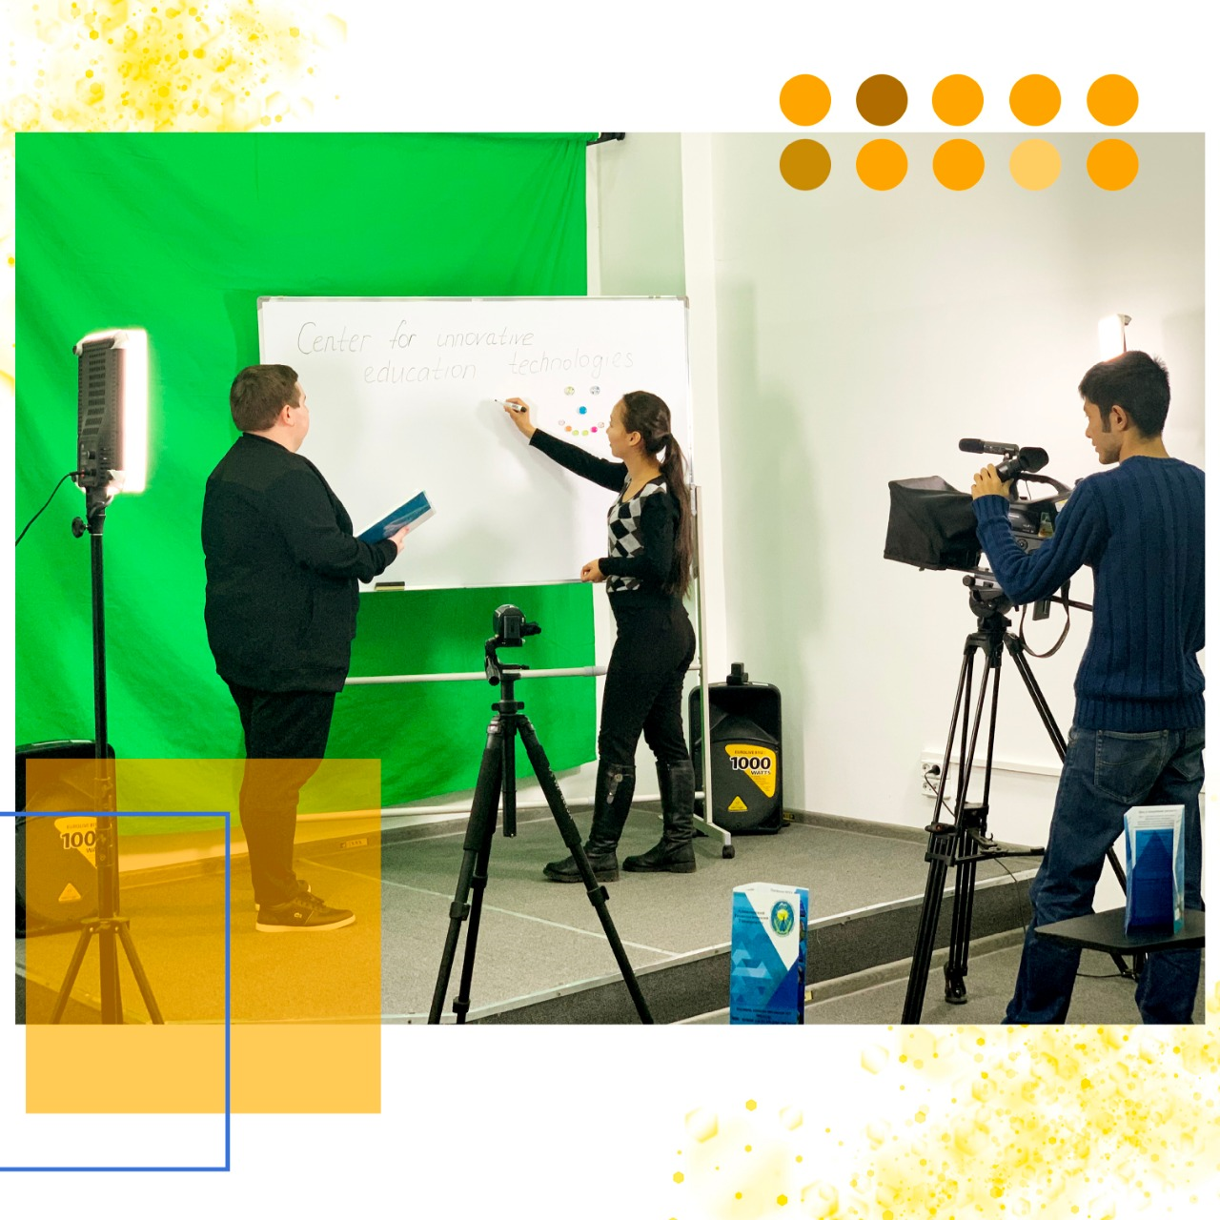
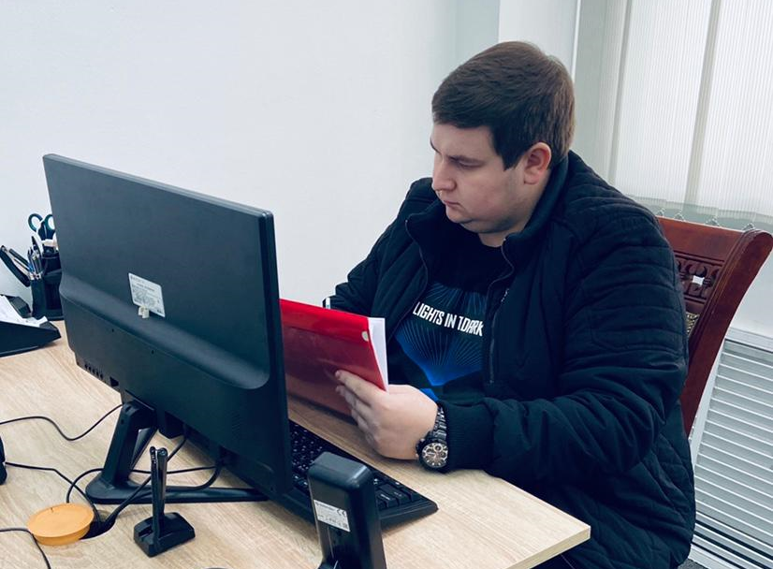
Техническая и консультационная поддержка
Индивидуальные консультации сотрудниками Центра инновационных образовательных технологий.
Съемка и монтаж видеоматериалов проводится в студии Центра или его сотрудниками в учебных лабораториях университета.
Установка специалистами Центра доступных программ, и приложений таких, как iSpring Suite, Movavi Video Suite, Camtasia Studio и др.
Дополнительное индивидуальное обучение работе с ними.

Slide 14
Администрирование
Стимулирование
Положение о МООК, которое на заседаниях кафедр доведено до преподавателей.
Разработка и использование онлайн курсов учитывается при планировании учебно-методической нагрузки, Выполнение учебной нагрузки строго контролируется администрацией вуза.
Индикативные планы преподавателей.
Размер доплаты к базовому окладу преподавателя зависит от выполнения индикативного плана. Стимулирующим фактором является проведение конкурсов на лучший онлайн курс, которые проводятся ежегодно.
По итогам года премируются лучшие преподаватели, одним из показателей при их определении также является наличие и использование онлайн курса.

Slide 15

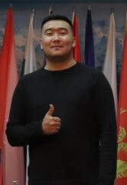

Обучающиеся
В отличие от преподавателей обучающиеся относятся к цифровому поколению и использование для учебы гаджетов и ИК технологий большого затруднения у них не вызывает.
Студенты в независимости от формы обучения оставались довольны использованием онлайн курсов

Slide 16
Подводя итог вышеизложенному можно отметить:
Человеческий фактор при внедрении цифровых технологий и, в частности онлайн курсов, играет значительную, часто решающую роль.
Легче новые технологии осваивают обучающиеся и молодые преподаватели.
Чтобы использовать богатый потенциал старшего поколения, необходимо проводить обучение.
Для стимулирования преподавателей следует применять комплексный подход с использованием всех перечисленных выше инструментов.

Slide 17
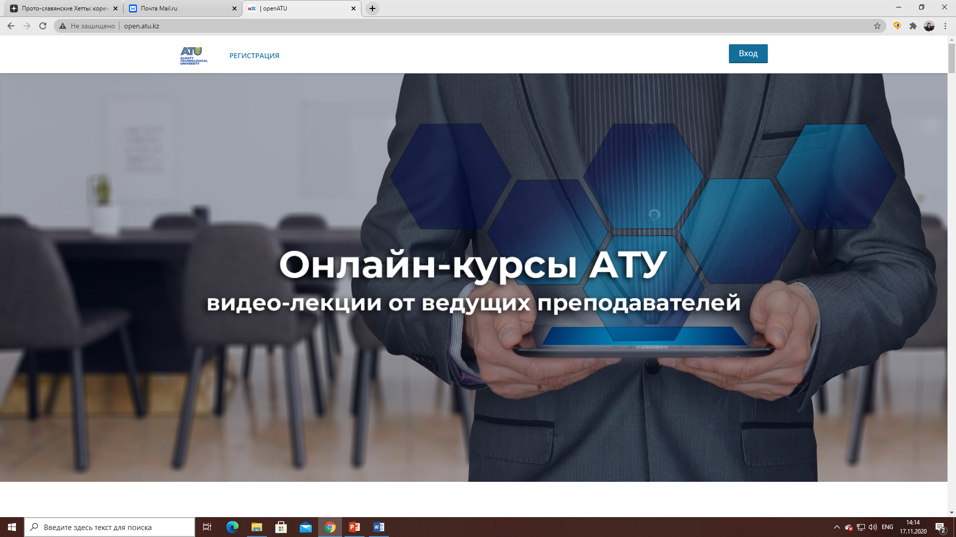
Спасибо за внимание

